Slide 1

B.D.D.
Desarrollo guiado por comportamiento

Slide 2
Hernan Garcia
@theprogrammer
http://blog.dynamicprogrammer.com
hernan@dynamicprogrammer.com
Notes:
Brief description of myself and how to contact me

Slide 3
Que es?
Es una evolución de TDD.
Enfocado en el comportamiento del programa en una manera comprensible por todos los miembros del equipo.
Mantiene el mismo ritmo, Rojo-Verde-Refactor.
Trata de contestar las preguntas:
Cuanto debería especificar?
Como nombrar mis test?
Que tengo que testear?
Por donde empiezo?
Notes:
TDD funciona a nivel del programador.
BDD usa dialogo y se enfoca en comunicar con el resto del equipo, se enfoca en el comportamiento deseado del sistema.

Slide 4
3 Principios
Hacer solo lo necesario y nada mas.
Proveer valor para las partes interesadas.
Todo es comportamiento.
Notes:
Evitar el exceso ene le desarrollo de soluciones.
Previene que el programador se pierda en "That's cool!"
Tratamos de proveer valor a nuestros clientes, nos enfocamos en que el sistema resuelva el problema.
Creemos que todo lo que es importante es comportamiento y puede ser definido de esa manera y por lo tanto validado.

Slide 5
Dinámica de un equipo Ágil con BDD
Establecemos una visión para el software.
Creamos requerimientos de alto nivel.
Descomponemos esos requerimientos en MMF (Minimal marketable feature). Lo mínimo que podemos promocionar.
Finalmente creamos Historias de usuario y escenarios que automatizamos para asegurar que la aplicación hace lo que esperamos.
La automatización de esos escenarios e Historias es donde BDD entra en juego.
Notes:
Antes de empezar un proyecto, todas las partes interesadas deberían establecer porque ese proyecto es importante, cuales son las razones y cual es la visión del proyecto. En otras palabras que definirá al proyecto como exitoso.
En nuestro ejemplo principal vamos a crear un sitio que ayuda a la gente en el rescate de animales abandonados y a encontrar mascotas perdidas.
Una vez establecida la visión, creamos requerimientos a muy alto nivel. No estoy hablando de documentos, estoy mas bien refiriéndome a una linea o dos por requerimiento, dejándolos muy vagos.

Slide 6
Roles
Creamos una serie de roles que identifican las diferentes maneras de interactuar con el sistema.
Amante de mascotas.
Tutor.
Esos roles tienen características bien definidas y la definición es compartida por todo el equipo.
A veces inclusive se crean Personas por esos roles.
Notes:
Dedicamos unos 15 o 20 minutos no mas de una hora a este ejercicio al comienzo del proyecto.
Generalmente es mas que suficiente.
Todo el mundo crea roles y los pone en el pizarron. Despues discutimos lo que cada role representa y los empezamos a agrupar.
Al finalizar el ejercicio deberíamos tener un numero reducido de roles.
Personas:
Creamos un nombre, Pablo, Alejandro, Patricia, que representa uno de los roles.
Creamos una historia para esa persona.
En algunos casos hasta cortamos una imagen y la ponemos en el team room, visible por todos alrededor.

Slide 7
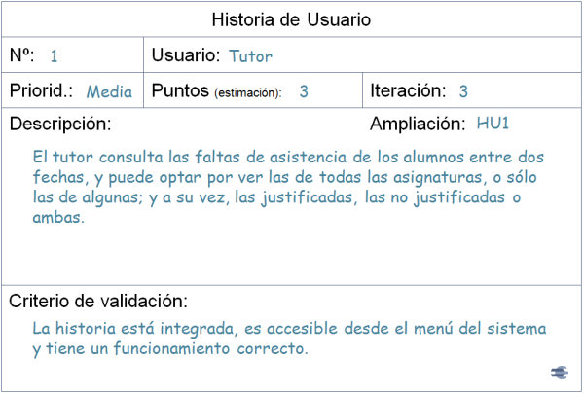
Historias de usuario
Definiciones en lenguaje llano de una parte del sistema.
http://www.scrummanager.net/wiki/index.php?title=Historia_de_usuario
Notes:
Este ejemplo es un poco mas complejo de lo que yo uso.
Lo importante desde el punto de vista de BDD es:
Usuario o role, la descripción y criterio de validacion.

Slide 8
Historias de usuario
Definiciones en lenguaje llano de una parte del sistema.
Publicar mascotas perdidas
Como un amante de mascotas
Quiero poder publicar mascotas
Para encontrarles un buen hogar
http://www.scrummanager.net/wiki/index.php?title=Historia_de_usuario
Notes:
Yo prefiero utilizar este modelo, basado en el modelo connextra.
Este modelo declara el rol, la acción o comportamiento y el gol.
Las historias de usuario están escritas a partir de una MMF.
Generalmente hay mas de una y deberían ser lo suficientemente pequenias como para poder hacerlas en uno o dos dias. Horas es mejor, nunca mas de dos dias es malo.

Slide 9
Historias de usuario
Criterios de validación - en la parte de atrás de la tarjeta
Criterios de validación (escenarios)
-La mascota publicada debe aparecer en el listado.
-Asegurarse que los campos requeridos están completados.
http://www.scrummanager.net/wiki/index.php?title=Historia_de_usuario
Notes:
Aca ponemos notas que expanden el dialogo con el usuario.
Tratamos de comprender que necesitamos para que la historia sea considerada como completa.
En algunos casos se pueden poner detalles como, asegurarse que los cambios son trackeados o cosas así, que no se consideran una historia de por si.

Slide 10
Podemos empezar a escribir código?
Tenemos que automatizar las historias de usuario y los distintos escenarios.
Contexto/Especificación o GWT.
Prefiero GWT a este nivel.
Notes:
Si bien algunas personas usan Contexto / Especificación para hacer BDD desde Afuera, yo prefiero el estilo de narrativa GWT.

Slide 11
GWT - Gherkin
Gherkin es un DSL usado por Cucumber y SpecFlow entre otros BDD frameworks.
Mas y mas herramientas están adoptando el mismo parser y los archivos de sintaxis, lo que provee portabilidad de estas definiciones entre frameworks.
http://wiki.github.com/aslakhellesoy/gherkin/tool-support
Notes:
Cucumber es un framework en Ruby.

Slide 12
Gherkin: estructura
#language: en
Feature: Titulo
Descripcion
Scenario: Titulo
Given ...
When ...
Then ...
[@tags]
[Background:]
[Scenario Outline:]
[Examples:]
Notes:
Multi language support, default es ingles.
La descripción de la Feature puede seguir la formula de Connextra o free form.
Tenemos que crear por lo menos un escenario.
Tags son usados para organizar escenarios y features en grupos.
En algunos casos se los utiliza también para agrupar features por releases.
@dev, @sprint1 etc.
Background es un tipo de escenario que corre antes de cada escenario pero después de los hooks.
Scenario Outline: es un tipo de scenario que describe algo muy generico que acepta una serie de valores, se usa en conjunto con Examples, que proveen una seria de valores en un formato tabular.
Se usa para evitar repetir múltiples escenarios idénticos con distintos valores.

Slide 13
Frameworks: GWT o Dado, Cuando, Entonces
Cucumber
http://cukes.info/
Puede usarse con IronRuby o via Cuke4Nukes
SpecFlow
Se integra con Visual Studio 2008 y 2010
StoryQ
http://storyq.codeplex.com/
StorEvil
http://github.com/davidmfoley/storevil

Slide 14
StoryQ Demo
Se integra con ReSharper y ademas tiene un ejecutable por linea de comando.
Utiliza una FI para traducir escenarios a código.
Hay un generador de código pero es buggy.
Tiene un reporte que es facil de leer.
Se integra bien con servidores de integración continua.

Slide 15
StorEvil Demo
Corre via linea de comando o PowerShell.
Tiene una implementacion básica del Gherkin DSL pero no es multilingual y usa so propio parser.
Buena integración con CI.
Buen reporte.
Buena documentacion en la wiki y ejemplos de codigo.

Slide 16
Specflow
Integracióncon VS 2008 y VS 2010
Usa Gherkin 100% compatible con Cucumber via el Gherkin parser.
Download:
-http://specflow.org/
Entrenamiento:
-http://www.techtalk.at/
Soporte:
-http://groups.google.com/group/specflow/

Slide 17
Demo - SpecFlow + WatiN
-Buscaperros (sitio de rescate y adopciones de mascotas):
Historias:
-Publicar perros
-Editar perros publicados
-Buscar perros publicados

Slide 18
MSpec Demo
ReSharper and Gallio runner.
Cmd line runner.
Easily integrates with CI servers
User friendly report.

Slide 19
Demo
Changing the design, ex: instead of text use images as links.
Using setups and teardown.
Capture screens to demostrate success or failure.
Adding tests to an existing application (legacy classic asp).
Running via the NUnit runner.
Running as part of your CI server.

Slide 20
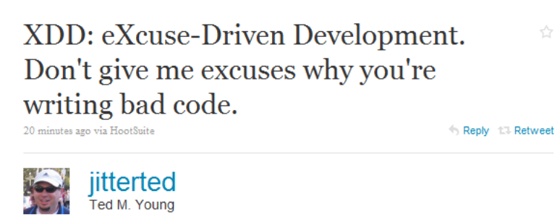
XDD

